Slide 1
الفصل
الجمع
٦
(٦-٢) تمثيل الجمع
صفحة ٣٢

Slide 2
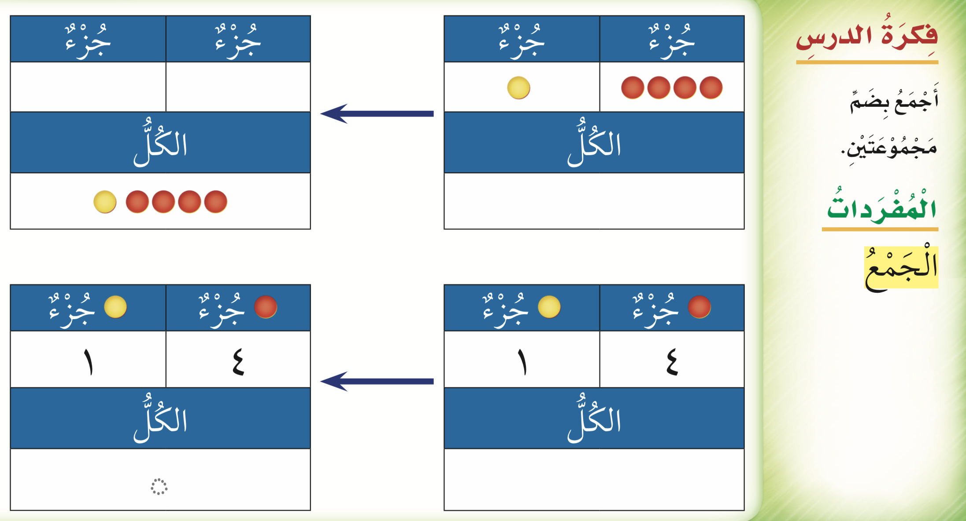


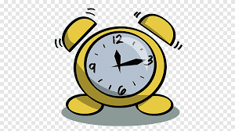



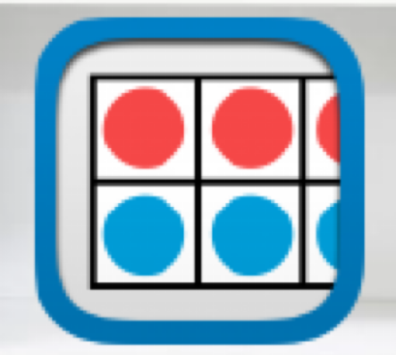
عرض بصري
..
فكرة الدرس
نشاط

Slide 3

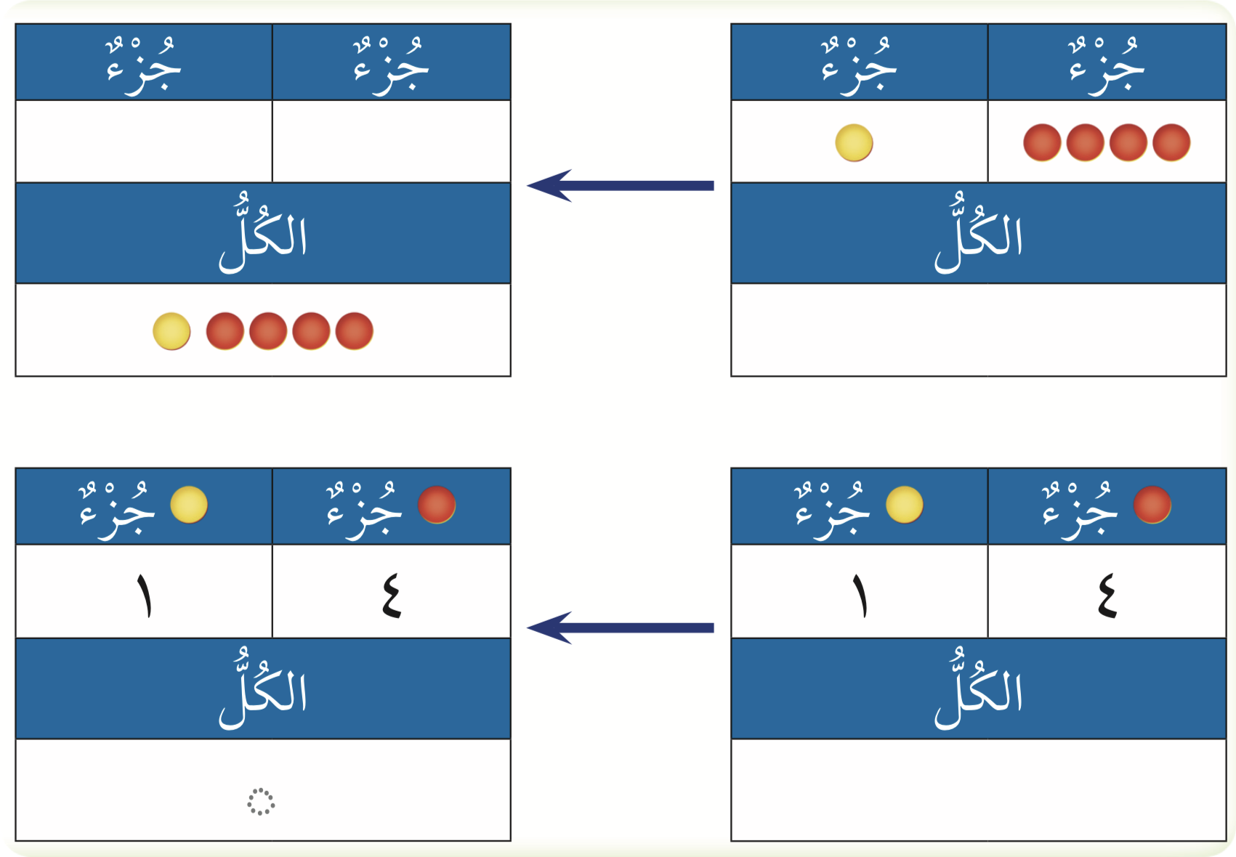
فكرة الدرس
نشاط

Slide 4
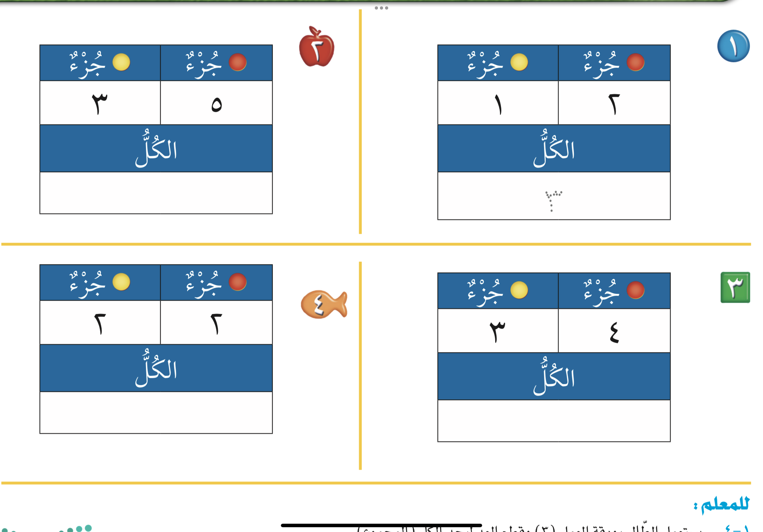
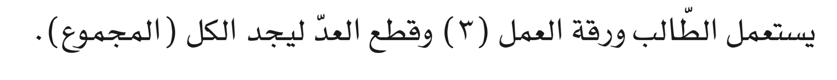
التمارين
تمرين
نشاط

Slide 5
التمارين
تمرين
نشاط

Slide 6
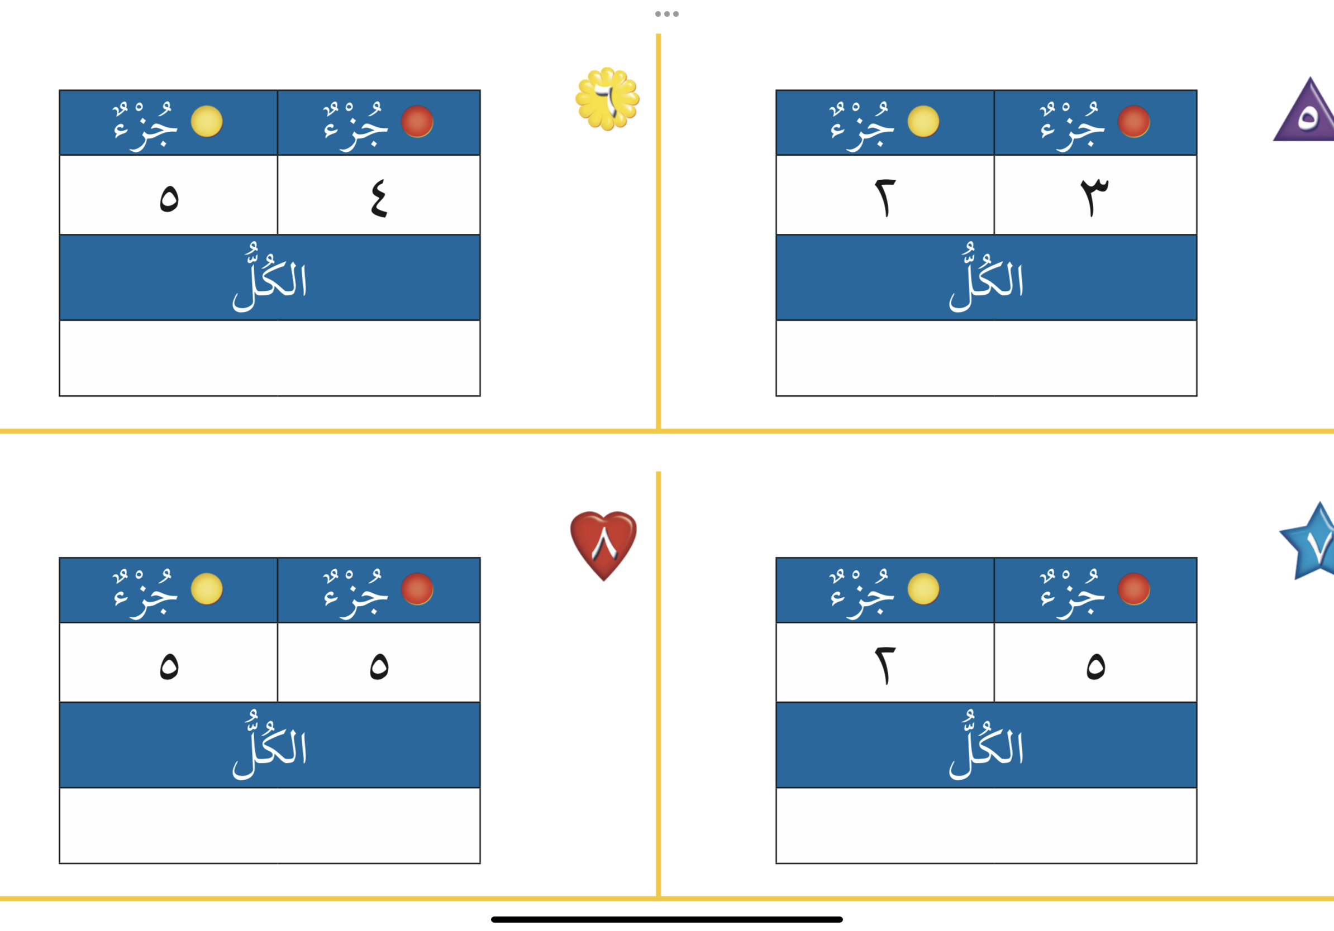
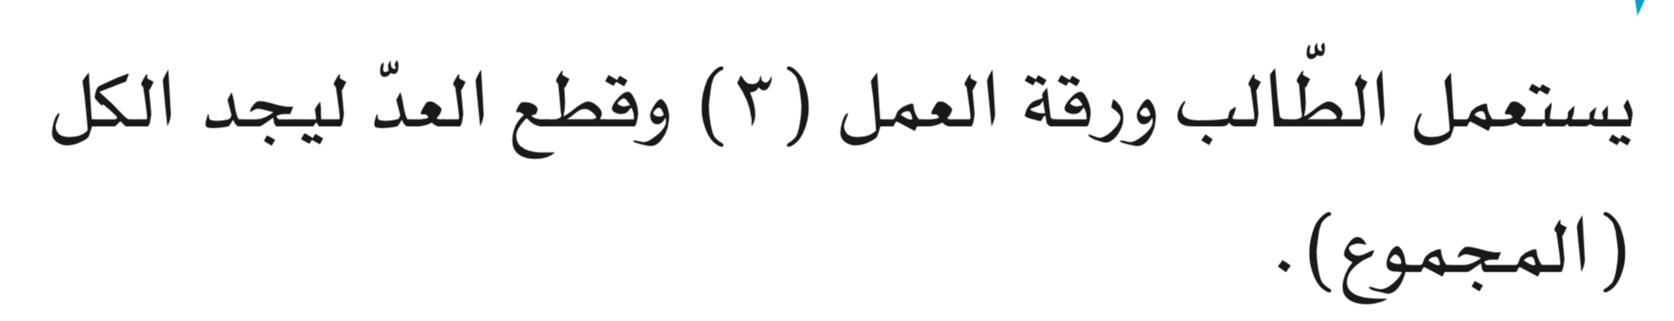
التمارين
تمرين
نشاط

Slide 7
التمارين
تمرين
نشاط

Slide 8
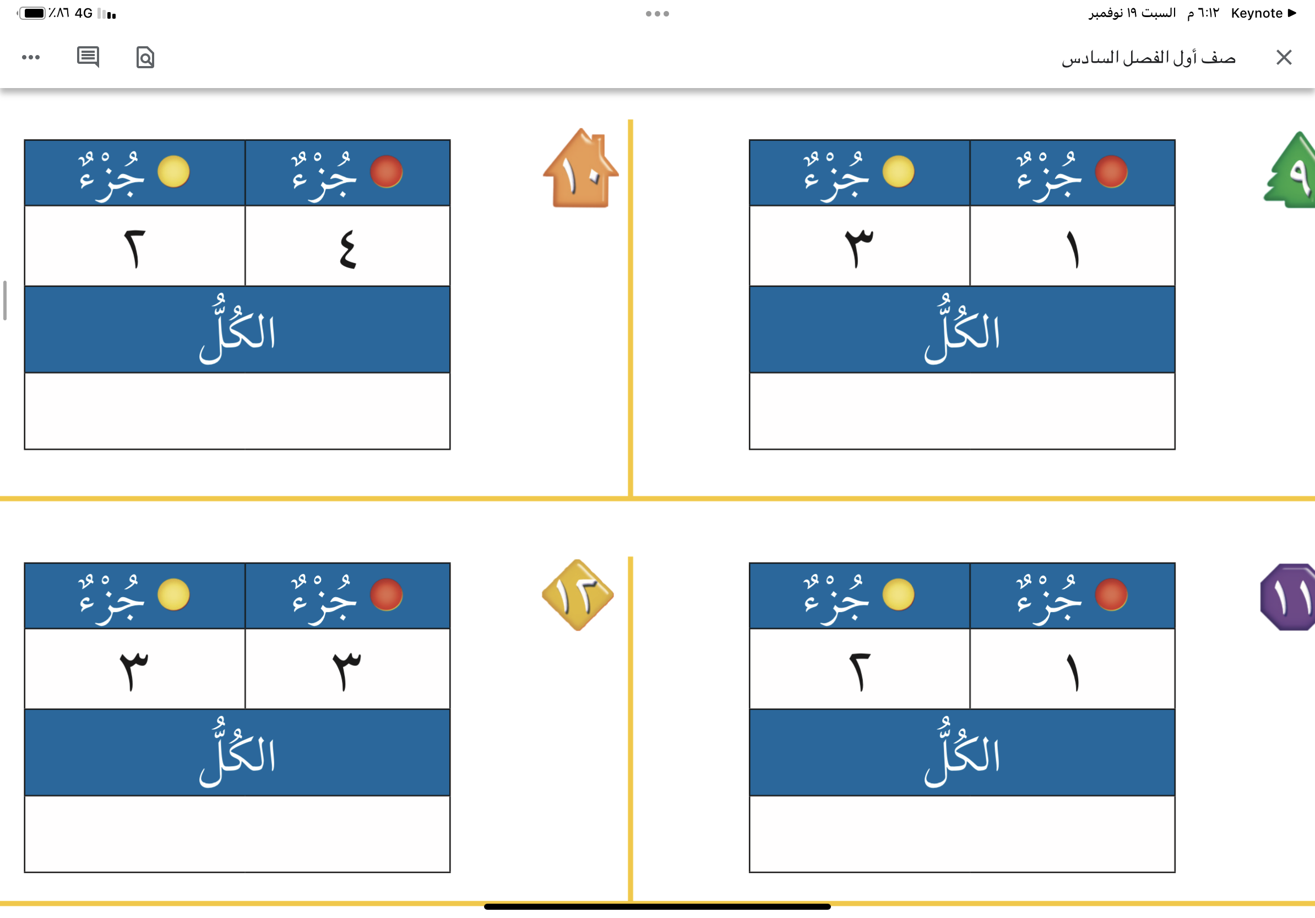
التمارين
تمرين
نشاط

Slide 9
التمارين
تمرين
نشاط

Slide 10
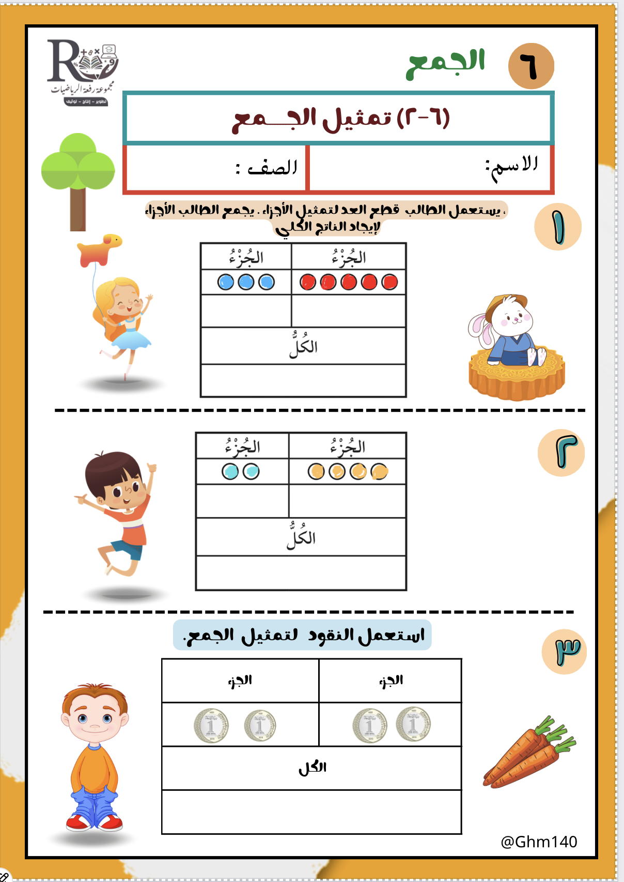
?
التقويم الختامي
نشاط

Slide 11
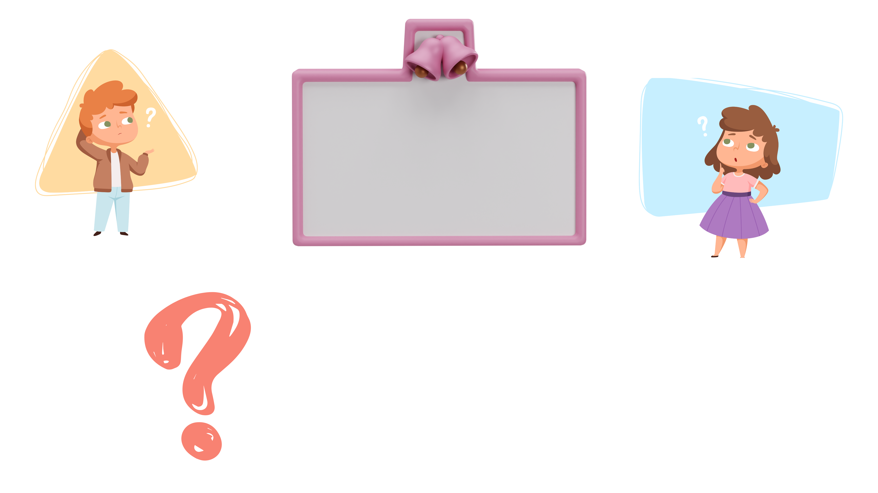

?
أوجد عدد الكل ( المجموع)
التقويم
٣
٥
٦
٨
٧
نشاط

Slide 12
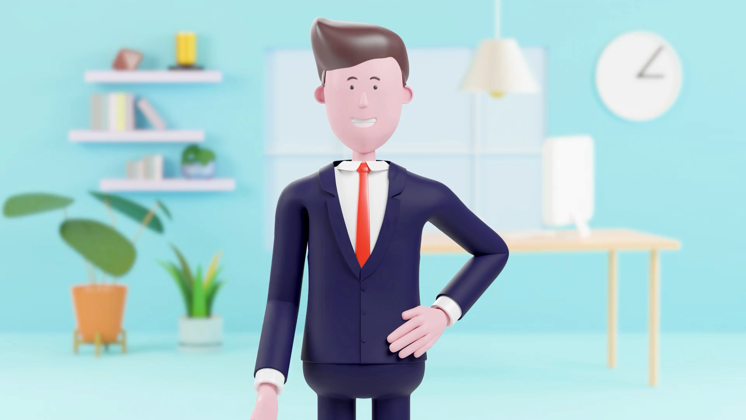


Slide 13


Slide 14
نجوم الحصة
لوحة تعزيز
١
٥
٢
٦
٣
٤
اضغط رقم
السؤال
للرجوع

